Slide 1
用图卷积网络对社会信息进行编码以检测新闻媒体中的政治观点
Encoding Social Information with Graph Convolutional Networks for Political Perspective Detection in News Media

Slide 2
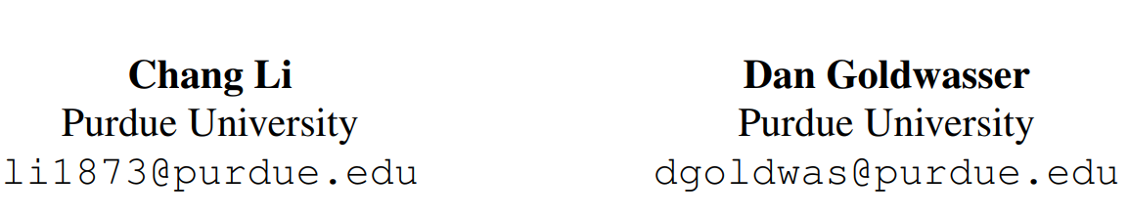
作者信息

Slide 3
摘要
社会信息背景化
识别新闻媒体的观点
捕捉信息在社会网络中的传播方式
图卷积网络
捕捉文件的社会背景
用于表示关系信息的神经架构
社会信息可以有效地作为远距离监督的来源，而当直接监督可用时，即使很少的社会信息也能显著提高性能。

Slide 4
Introduction
Dataset Description
Model
Experiments
Conclusion
CONTENTS

Slide 5
Introduction

Slide 6
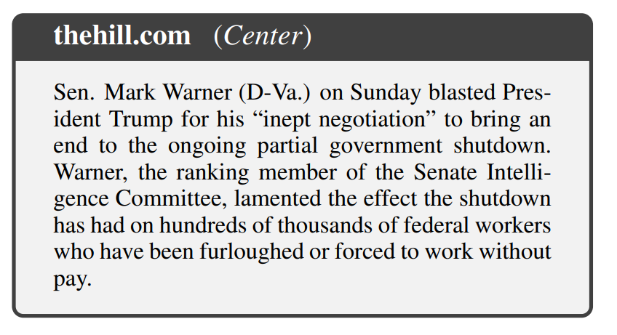
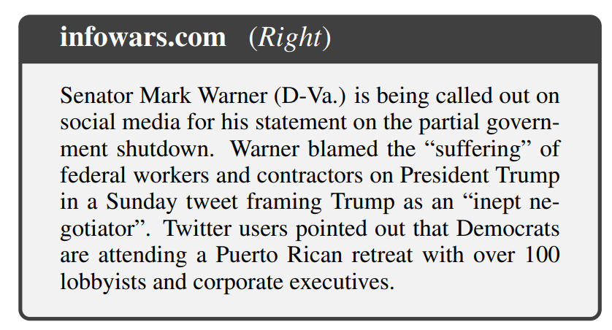
Introduction
直接报道所做的评论
侧重对这些评论的负面反应
识别并明确化观点差异
Notes:
参议员马克-华纳(Mark Warner)周日指责特朗普总统为结束正在进行的部分政府停摆而进行的 "无能谈判"。华纳是参议院情报委员会的排名成员，他对关门对数十万被解雇或被迫无薪工作的联邦工作人员造成的影响表示哀叹

Slide 7
Introduction
关注偏见语言指标
这些指标可以有效地捕捉到带有意识形态色彩的文本中的偏见，如政策文件或政治辩论
传统上
文本分类问题
表明作者偏见的短语
识别新闻叙述中作者的偏见可能更具挑战性。
隐形情绪的表达
本文
信息传播的社会环境
利用社会信息捕捉信息在网络中的共享方式，帮助生成文本表征，从而帮助作出正确分类
最近的涉及社交网络的信息传播分析：着重于分析新闻源与用户之间的互动
新闻来源

Slide 8
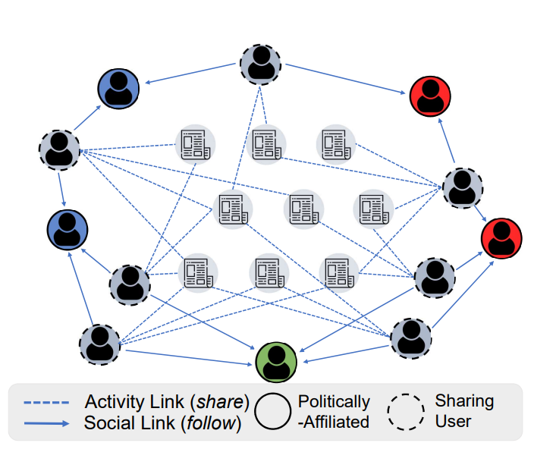
Introduction
将新闻文章和分享这些文章的社交圈嵌入到一个单一的空间，构建一个充满社会性的文本表征

Slide 9
Dataset Description

Slide 10
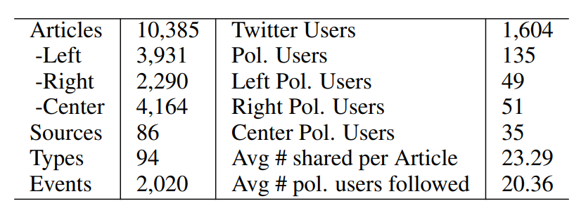
Dataset Description
收集由分享所收集文章链接的Twitter用户组成的社会信息。
跟踪了关注政治用户并定期分享新闻文章（至少100篇文章）的Twitter用户。
删除对于文章来源的任何信息

Slide 11
Dataset Description
随机分离
33%：训练
66%：测试
数据折叠
事件分离
时间分离

Slide 12






Dataset Description
构建社会信息图
政治用户集合，具有明确政治倾向
分享并积极传播新闻文章的推特用户集合，不直接知道政治倾向
U所分享的新闻文章的集合
所有推特用户与所关注的政治用户之间有关系
所有文章都与分享它们的推特用户有关

Slide 13
Model

Slide 14
Model
Linear BoW
目标：将新闻文章分成三类与其偏见相对应，中立、左、右
Bias Features
使用文本内容生成特征表示
Averaged Word Embedding (WE)
Skip-Thought Embedding
Hierarchical LSTM over tokens and sentences
直接观察到的图表关系（DOR）
新闻文章表征
基于图的文章特征表示方法
图卷积网络
联合模型

Slide 15






Model——DOR
与一阶图的嵌入方法类似，目的为保留两个顶点之间的局部成对接近性
计算量较大，采用负抽样方法
推特用户 与 政治用户
2个视角定义损失函数
新闻文章 与 推特用户
DOR模型中要优化的最终损失函数

Slide 16
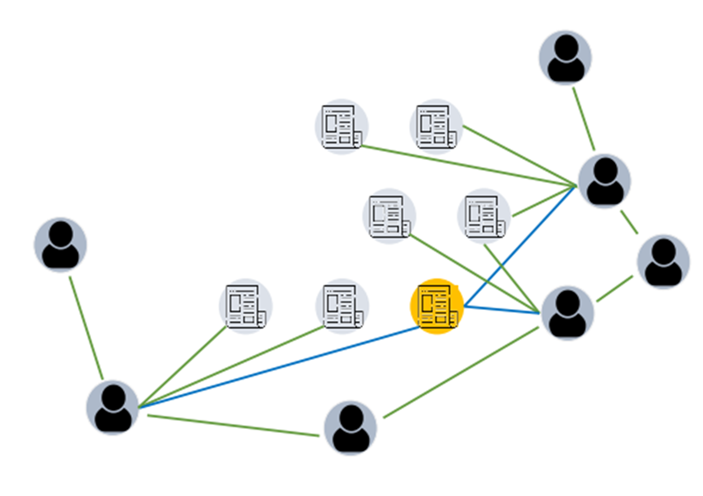




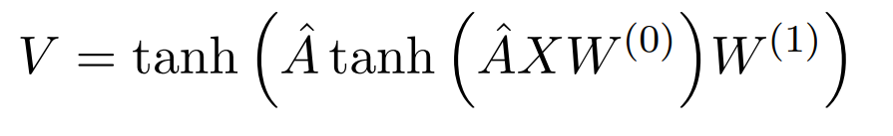
Model——图卷积网络
一个特定层的神经网络函数
特定层的可训练权重矩阵
Kipf and Welling使用了一个简单的线性变换：
归一化邻接矩阵
一层GCN：
One—hot向量或者节点特征
本文为捕捉图中的高阶关系，利用了二层的GCN
图中所有节点的表征矩阵
one-hot向量

Slide 17
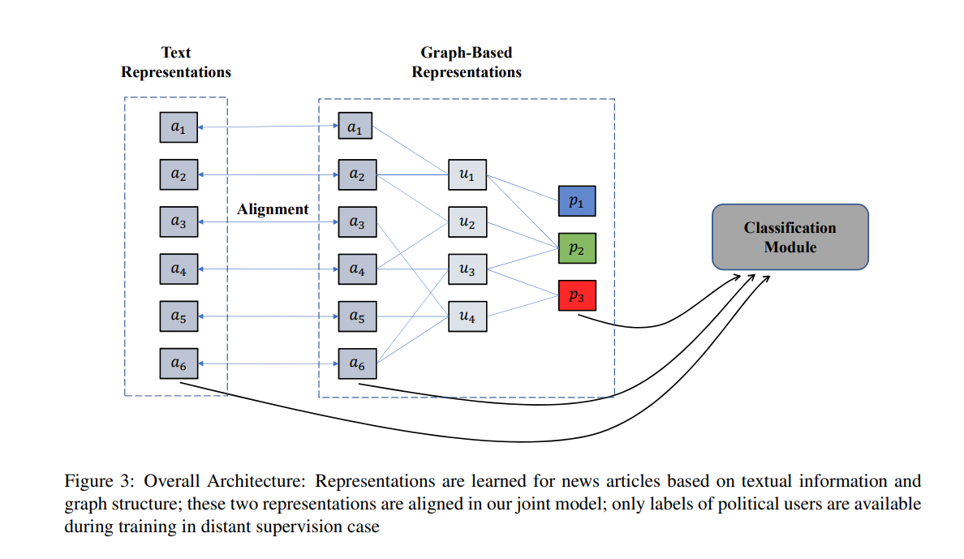
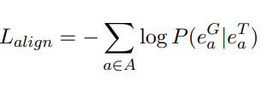


Model——联合模型
将文本表征与社会表征相结合进行预测。
采用联合训练的方式，将图和文本模型的同一文件的表征对齐
利用负采样减少时间复杂度
目标函数为：
完全监督损失函数
本文中三个超参数设置为1
我们没有拥有文档的训练标签，只能获得政治用户的标签，由于文本和社会表征使用相同的空间，用户的偏见信息可以传播到文本表征中，作为一个远距离监督源
远距离监督
考虑到文档的社会属性，文档的类别可以通过分享文档的用户来定义（假设用户倾向于分享符合自己偏见的信息）
可以通过文本模型的嵌入、图模型的嵌入以及分享这篇文章的用户的嵌入来预测文章的偏向。
分享文章a的推文用户的偏见预测分数

Slide 18
Experiments

Slide 19
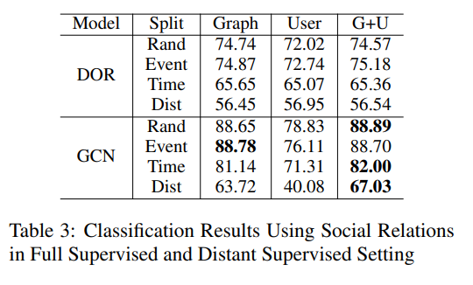
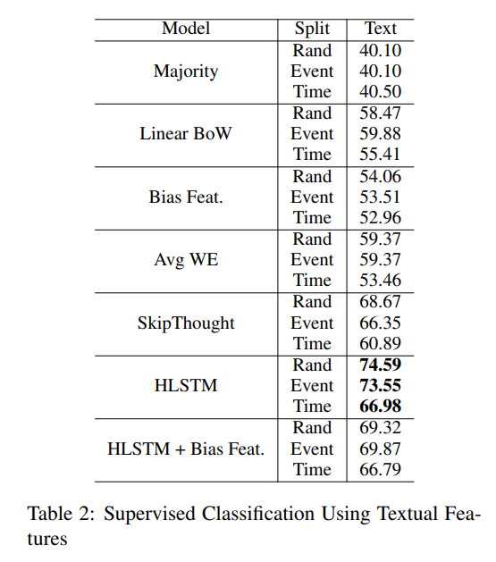
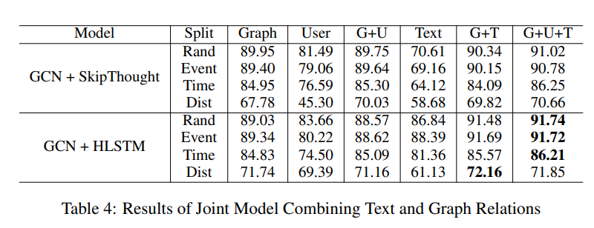
Experiments

Slide 20
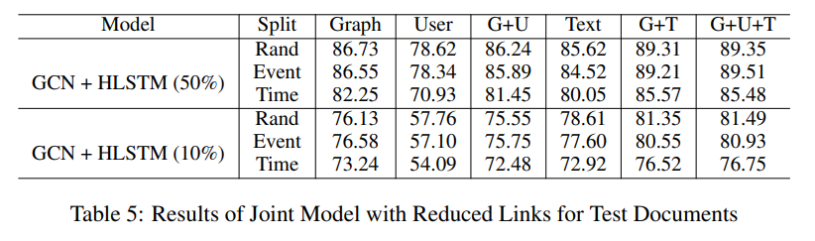
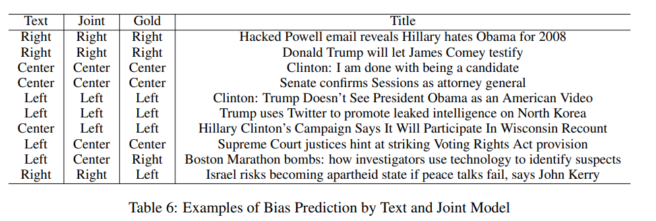
Experiments

Slide 21
Conclusion

Slide 22
Conclusion
遵循这样的直觉：新闻文章中表达的政治观点也反映在文件的传播方式和同意这些观点的用户的身份中。
提出了一个基于GCN的模型来捕捉这种社会信息
表明它提供了一个遥远的监督信号，从而使模型的性能与监督文本分类模型相当。
在有监督的环境下研究了这种方法，并表明它可以显著提高纯文本分类模型。
对文本消费的更广泛背景进行建模是更好地理解其观点的重要一步。
打算研究细化的政治视角，捕捉不同事件的构成方式。

Slide 23
Thanks.

